Slide 1
ПРАВИЛА работы с электронным модулем
ФГБОУ ВО КрасГМУ
им. проф. В.Ф. Войно-Ясенецкого Минздрава России
подготовка методических материалов для аккредитации программ подготовки кадров высшей квалификации в ординатуре

Slide 2
Нормативная база: 1. ФГОС ВО (2014) по специальности ординатуры (скачать на сайте КрасГМУ) https://krasgmu.ru/index.php?page[common]=dept&id=156&cat=folder&fid=27855 2. Учебный план специальности ординатуры (скачать на сайте КрасГМУ) https://krasgmu.ru/index.php?page[common]=dept&id=156&cat=folder&band=0&fid=28200 3. Другие нормативно-правовые акты (скачать на сайте КрасГМУ) https://krasgmu.ru/index.php?page[common]=dept&id=156&cat=folder&band=0&fid=27841

Slide 3
Шаг 1: открыть сайт КрасГМУ http://krasgmu.ru Шаг 2: авторизоваться (на главной странице сайта КрасГМУ необходимо ввести логин и пароль)

Slide 4
Шаг 3: во вкладке сотрудникам выбрать деканаты /послевузовский

Slide 5
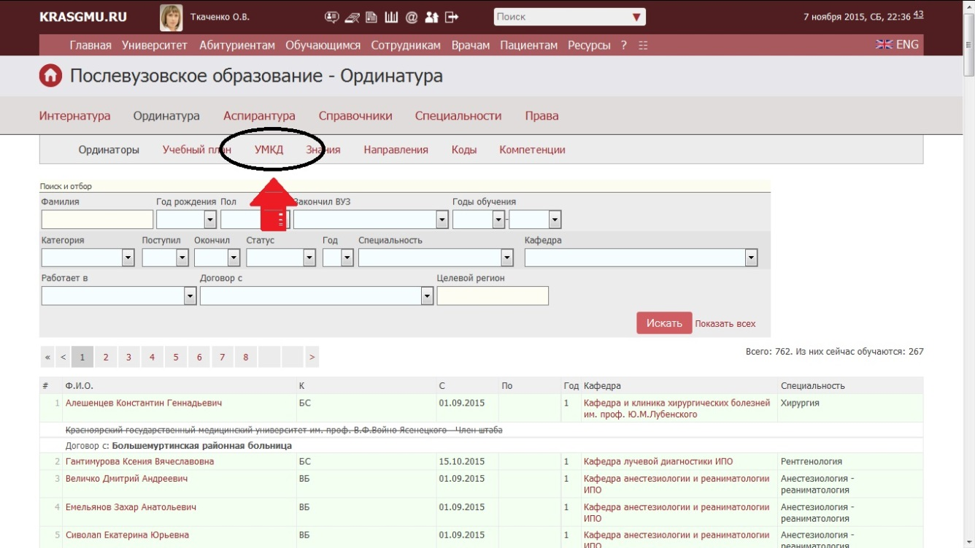
Шаг 4: открыть позицию ординатура Шаг 5: открыть вкладку УМКД

Slide 6
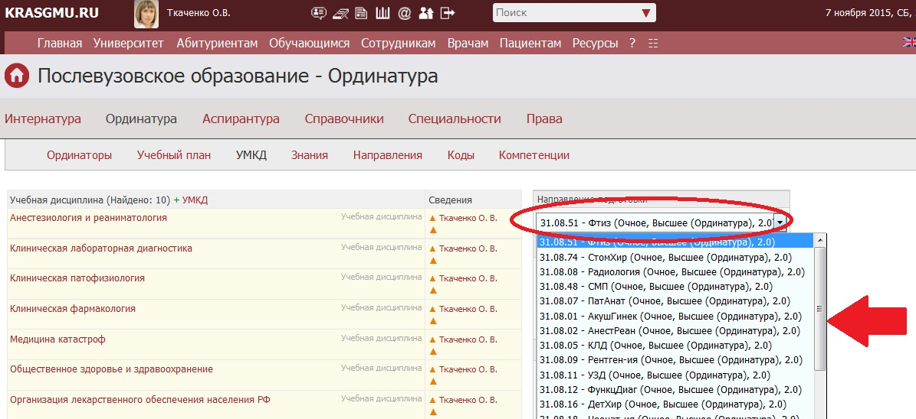
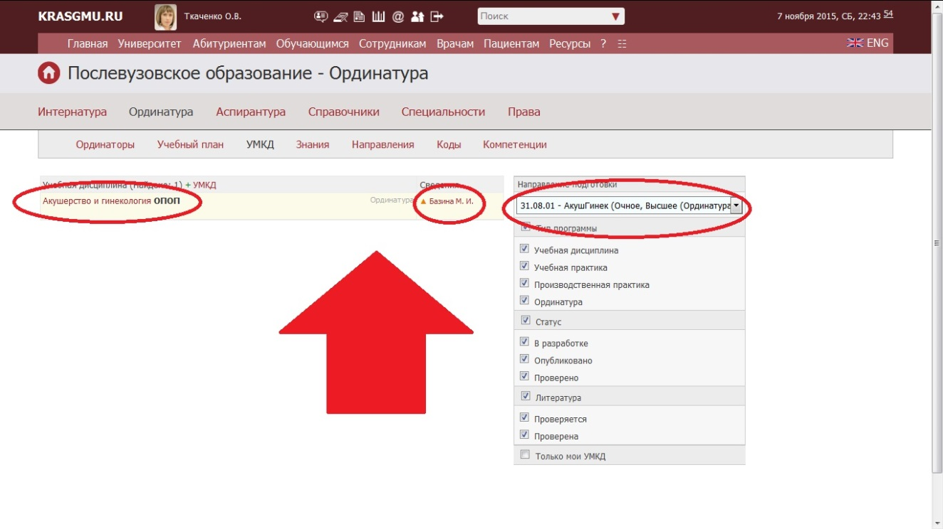
Шаг 6: в направление подготовки выбрать необходимую специальность ординатуры В УМКД уже созданы ОПОП по всем специальностям ординатуры, автором указан ответственный за программу сотрудник кафедры, только этот сотрудник может вносить изменения в ОПОП

Slide 7
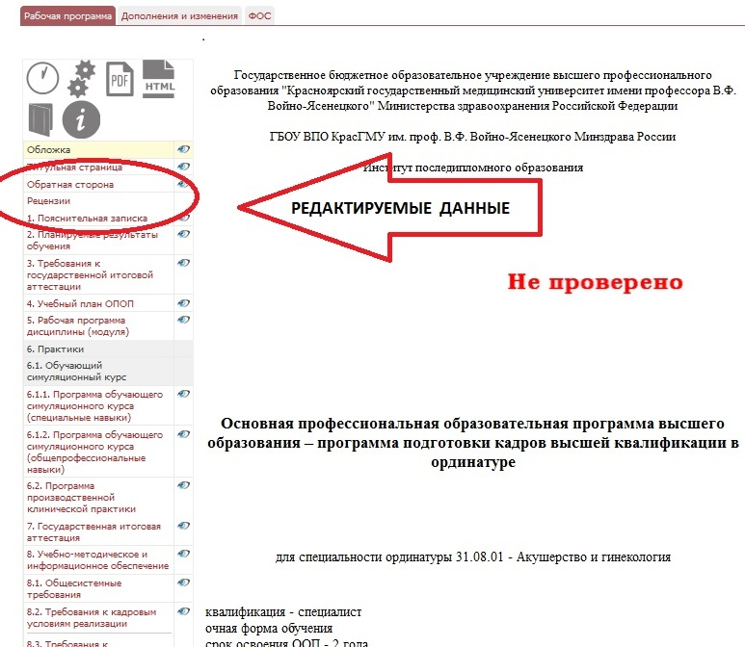
Шаг 7: в ОПОП необходимо внести содержание следующих пунктов: - Оборотная сторона - Рецензии - Пояснительная записка Содержание остальных пунктов ОПОП создается автоматически после заполнения рабочих программ дисциплин специальности ординатуры

Slide 8
Шаг 8: пункт «Оборотная сторона» Необходимо внести авторов ОПОП и рецензентов

Slide 9
Шаг 9: пункт «Рецензии»

Slide 10
Шаг 10: раздел 1 «Общие положения» необходимо добавить содержание в: - общие положения, - цель, - задачи Содержание соответствует ФГОС ВО по специальности ординатуры п.2, 3, 4, 5, 6.1.2, 7, 8 в ОПОП заполняются автоматически, после заполнения всех компонентов (РП дисциплин, РП практик)

Slide 11
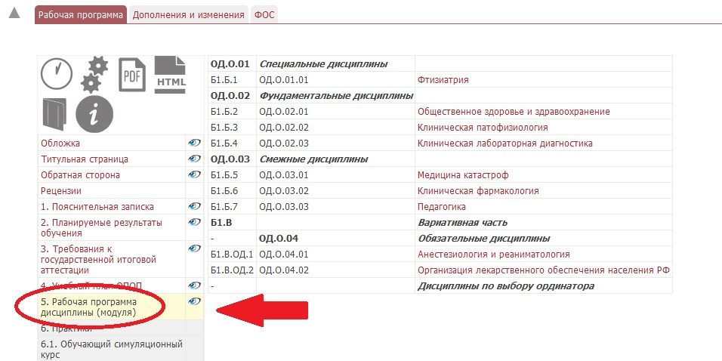
В разделе 5 ОПОП (Рабочая программа дисциплины (модуля)) можно увидеть полный список дисциплин, которые формируют учебный план специальности (создается автоматически). Название дисциплины это гиперссылка на рабочую программу

Slide 12
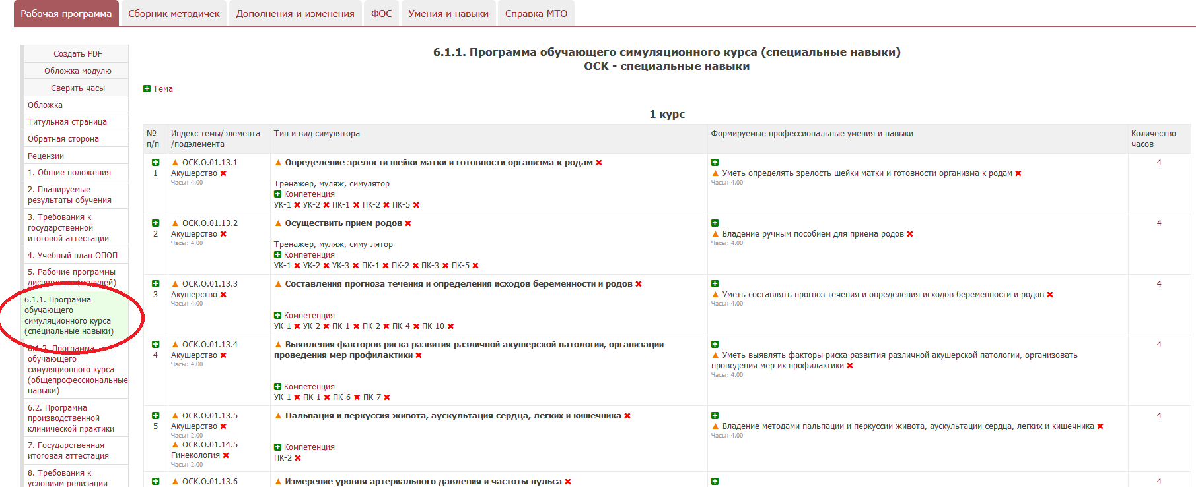
Пункт 6.1.1 «Программа обучающего симуляционного курса (специальные навыки) ОСК - специальные навыки», необходимо распределить 72 ч. между навыками. Если, потребуется указать навыки, колонка 4, которых нет в списке, необходимо, связаться с Ткаченко О.В., для решения этого вопроса.

Slide 13
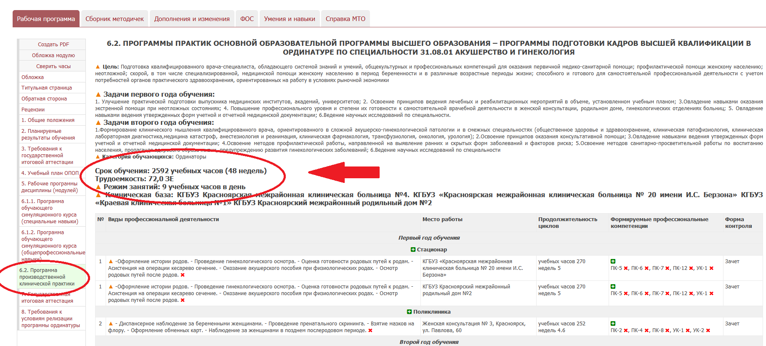
Пункт 6.2 «Программа производственной клинической практики», часы нужно заполнить с учетом базовой и вариативной части программы в соответствии с учебным планом, в итоге должно получиться 72 ЗЕ (2592ч.)

Slide 14
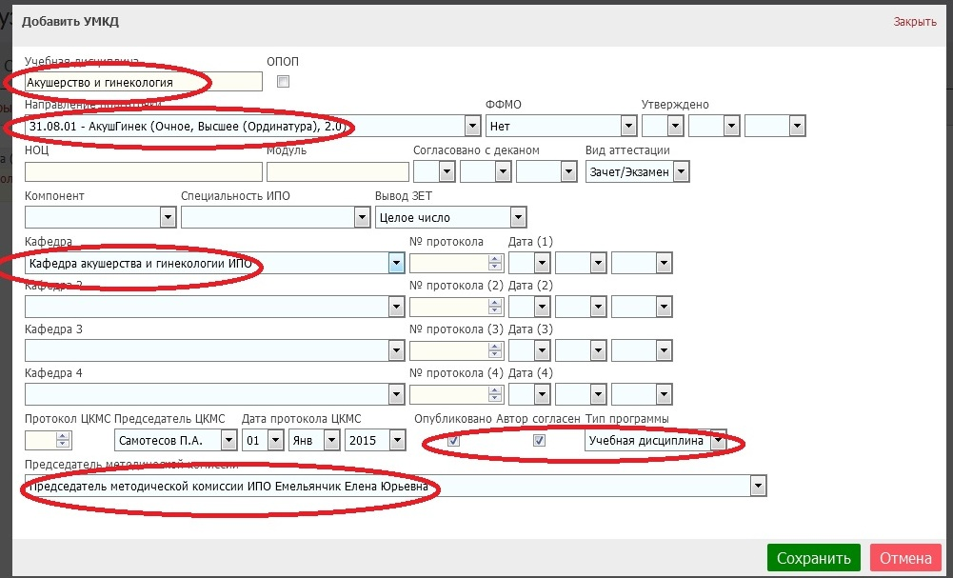
Шаг 11: Создание рабочей программы дисциплины 1. Активировать вкладку +УМКД 2. Выбрать дисциплину, направление подготовки, кафедру, председателя МК 3. Обязательно поставить отметку «опубликовано» и «автор согласен», выбрать тип программы «учебная дисциплина» СОХРАНИТЬ

Slide 15
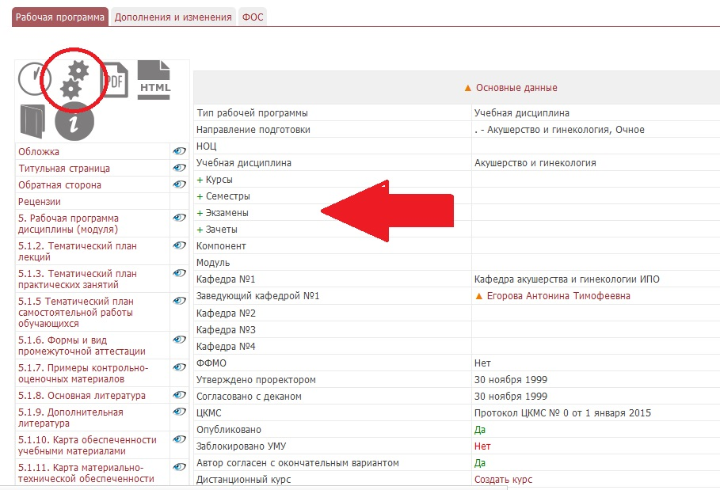
Шаг 12: Основные настройки РП Для активации РП необходимо, в соответствии с учебным планом специальности ординатуры, выбрать : - курс - семестр, - форму контроля экзамен или зачет

Slide 16
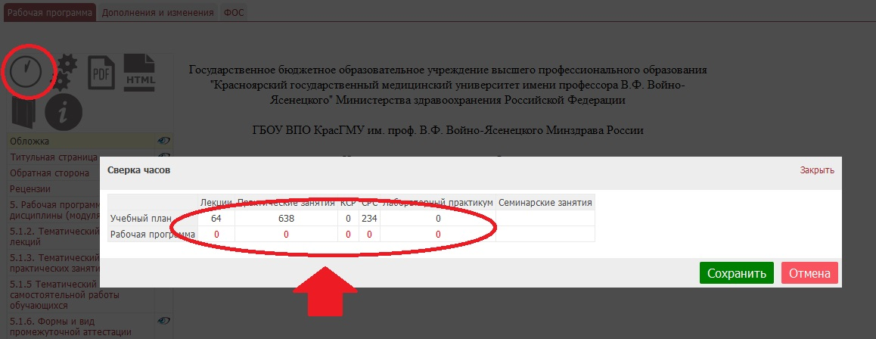
Для самоконтроля можно использовать закладку в виде часов «Сверить часы с учебным планом» В ходе заполнения РП можно отследить соответствие заполняемых часов учебному плану специальности ординатуры

Slide 17
Шаг 14: для заполнения в РП дисциплины вкладок «Оборотная сторона» и «Рецензии» используйте инструкцию шаг 8 и шаг 9 Шаг 15: в разделе 5 «Рабочая программа дисциплины (модуля)» необходимо выбрать компетенции, соответствующие им профессиональные задачи, добавить: знать, уметь, владеть, формы контроля Содержание компетенций, перечень профессиональных задач, формы контроля внесены администратором в базу данных

Slide 18
Для заполнения колонок «знать», «уметь», «владеть» используйте информацию по квалификационным характеристикам для специалистов из Приказа Минздравсоцразвития от 23.07.2010 г. № 541н (ссылка на приказ) http://krasgmu.ru/index.php?page[common]=content&id=43213

Slide 19
В разделе 5 «Рабочая программа дисциплины (модуля)» в пункте «Содержание рабочей программы учебного модуля» необходимо разбить содержание дисциплины на разделы. Без выполнения этого пункта, дальнейшая работа по наполнению программы невозможна

Slide 20
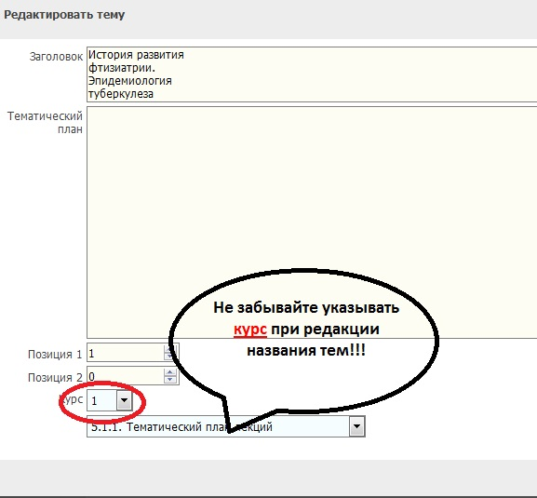
Шаг 16: Внести содержание в разделы 5.1.1 «Тематический план лекций», 5.1.2 «Тематический план практических занятий», 5.1.3 «Тематический план самостоятельной работы обучающихся» Для автоматического формирования индексов тем, необходимо создать разделы и к ним добавлять темы занятий (см. формирование разделов Шаг 15)

Slide 21
Раздел 5.1.4 «Формы и виды промежуточной аттестации» редакции не требует Шаг 17: раздел 5.1.5 «Примеры контрольно-оценочных материалов» заполняется в соответствии с правилами внесения ФОС только для входящего и текущего контроля. Должны быть учтены все ранее запланированные, в разделе 5, виды контроля

Slide 22
Разделы 5.1.6 «Основная литература», 5.1.7 «Дополнительная литература» заполняются совместно с сотрудниками УБИЦ КрасГМУ Шаг 18: раздел 5.1.8 «Карта обеспеченности учебными материалами» вносятся учебные материалы имеющиеся в наличии на кафедре

Slide 23
Шаг 19: в разделе 5.1.9 «Карта материально-технической обеспеченности» необходимо указывать клинические базы, аудитории, наименование оборудования и форму его использования Так же в данном разделе указывается всё симуляционное оборудование, которое используется на обучающем симуляционном курсе

Slide 24
Шаг 20: раздел 6.1.1 «Программа обучающего симуляционного курса (специальные навыки)» и раздел 6.2 «Программа производственной клинической практики» заполняются в соответствии с ФГОС ВО специальности ординатуры и Положением о практической подготовке ординаторов Раздел 6.1.2. «Программа обучающего симуляционного курса (общепрофессиональные навыки)» создается автоматически администратором базы

Slide 25
Шаг 21: в раздел 7 «Государственная итоговая аттестация» необходимо внести все фонды оценочных средств, которые могут быть использованы во время проведения ГИА по специальности ординатуры Важно!!! Для соблюдения индексации тем при заполнении лекций, практических занятий, самостоятельной работы и практик необходимо учитывать разделы, созданные в шаге 16

Slide 26
Спасибо за внимание!

Slide 27
ПРАВИЛА работы с электронным модулем
ГБОУ ВПО КрасГМУ
им. проф. В.Ф. Войно-Ясенецкого Минздрава России
для сотрудников кафедр смежных и фундаментальных дисциплин базовой части и обязательных дисциплин вариативной части учебных планов

Slide 28
Шаг 1: открыть сайт КрасГМУ http://krasgmu.ru Шаг 2: авторизоваться (на главной странице сайта КрасГМУ необходимо ввести логин и пароль)

Slide 29
Шаг 3: во вкладке сотрудникам выбрать деканаты /послевузовский

Slide 30
Шаг 4: открыть позицию ординатура Шаг 5: открыть вкладку УМКД

Slide 31
Шаг 6: Создание рабочей программы дисциплины 1. Активировать вкладку +УМКД 2. Выбрать дисциплину, направление подготовки, кафедру, председателя МК 3. Обязательно поставить отметку «опубликовано» и «автор согласен», выбрать тип программы «учебная дисциплина» СОХРАНИТЬ

Slide 32
Шаг 7: Основные настройки РП Для активации РП необходимо, в соответствии с учебным планом специальности ординатуры, выбрать : - курс - семестр, - форму контроля экзамен или зачет

Slide 33
Для самоконтроля можно использовать закладку в виде часов «Сверить часы с учебным планом» В ходе заполнения РП можно отследить соответствие заполняемых часов учебному плану специальности ординатуры

Slide 34
Шаг 8: для заполнения в РП дисциплины вкладок «Оборотная сторона» и «Рецензии» используйте инструкцию шаг 8 и шаг 9 Шаг 9: в разделе 5 «Рабочая программа дисциплины (модуля)» необходимо выбрать компетенции, соответствующие им профессиональные задачи, добавить: знать, уметь, владеть, формы контроля Содержание компетенций, перечень профессиональных задач, формы контроля внесены администратором в базу данных

Slide 35
Для заполнения колонок «знать», «уметь», «владеть» используйте информацию по квалификационным характеристикам для специалистов из Приказа Минздравсоцразвития от 23.07.2010 г. № 541н (ссылка на приказ) http://krasgmu.ru/index.php?page[common]=content&id=43213

Slide 36
В разделе 5 «Рабочая программа дисциплины (модуля)» в пункте «Содержание рабочей программы учебного модуля» необходимо разбить содержание дисциплины на разделы. Без выполнения этого пункта, дальнейшая работа по наполнению программы невозможна

Slide 37
Шаг 10: Внести содержание в разделы 5.1.1 «Тематический план лекций», 5.1.2 «Тематический план практических занятий», 5.1.3 «Тематический план самостоятельной работы обучающихся» Для автоматического формирования индексов тем, необходимо создать разделы и к ним добавлять темы занятий (см. формирование разделов Шаг 15)

Slide 38
Раздел 5.1.4 «Формы и виды промежуточной аттестации» редакции не требует Шаг 11: раздел 5.1.5 «Примеры контрольно-оценочных материалов» заполняется в соответствии с правилами внесения ФОС только для входящего и текущего контроля. Должны быть учтены все ранее запланированные, в разделе 5, виды контроля

Slide 39
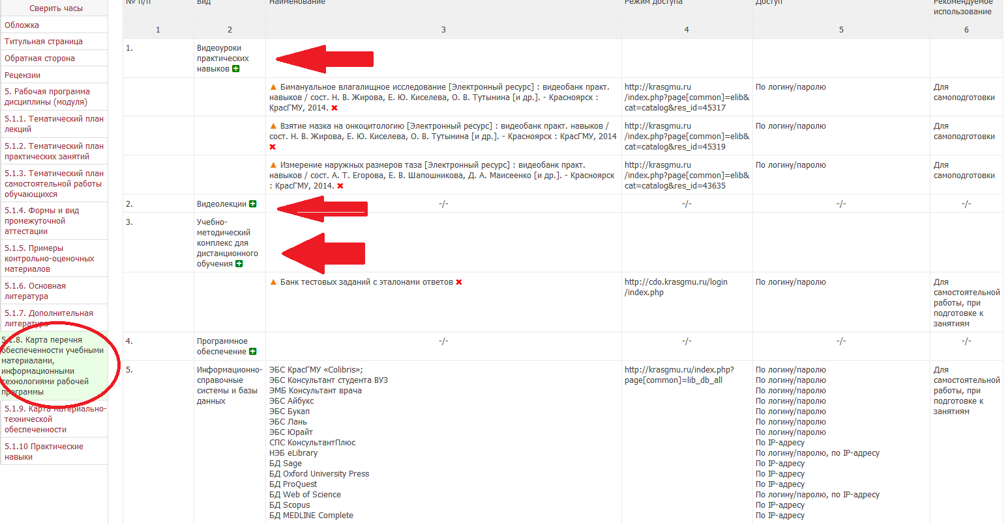
Разделы 5.1.6 «Основная литература», 5.1.7 «Дополнительная литература» заполняются совместно с сотрудниками УБИЦ КрасГМУ Шаг 12: раздел 5.1.8 «Карта перечня обеспеченности учебными материалами, информационными технологиями рабочей программы» вносятся учебные материалы по дисциплине имеющиеся в наличии на кафедре, в банке практических навыков и видеолекций, а также на сайте ЦДО КрасГМУ

Slide 40
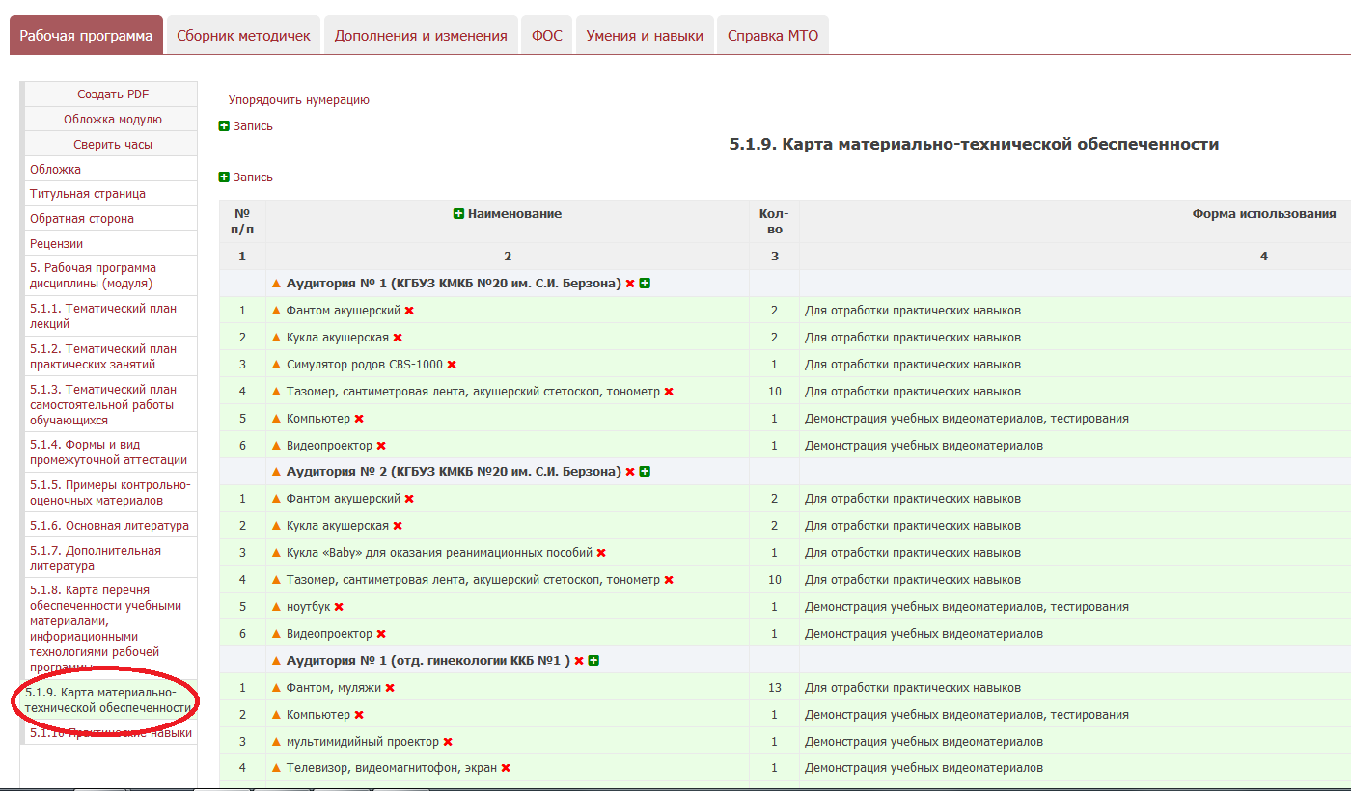
Шаг 13: раздел 5.1.8.1 «Перечень ресурсов информационно-телекоммуникационной сети «Интернет»» вносятся данные интернет ресурсов, которые могут являться дополнительными для самостоятельной работы обучающихся по профилю специальности (ссылки на клинические рекомендации МинздраваРФ, Евросоюза и т.д., электронные журналы по профилю специальности, сайты союзов по профилю специальности.)
Шаг 14: в разделе 5.1.9 «Карта материально-технической обеспеченности» необходимо указывать клинические базы, аудитории, наименование оборудования и форму его использования.

Slide 41
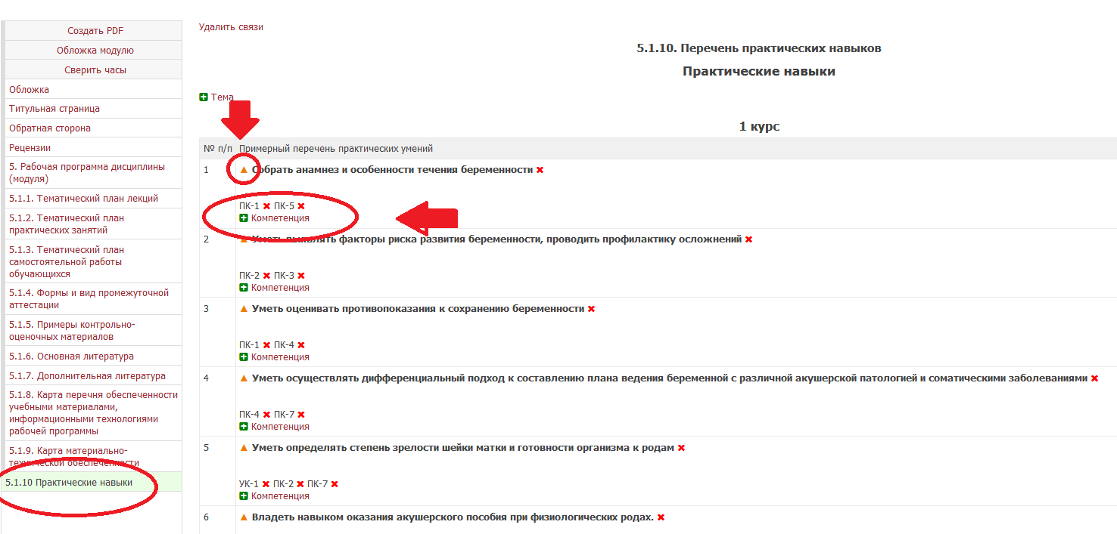
Шаг 15: раздел 5.1.10 «Перечень практических навыков» необходимо перечислить все практические навыки, которыми должен овладеть обучающийся по профилю специальности за два года обучения. С учетом сложности навыков, распределить их на два года. Если по профилю специальности утвержден профессиональный стандарт, необходимо актуализировать практические навыки с учетом трудовых функций будущего специалиста. К каждому навыку надо прикрепить компетенции. Для редактирования навыка необходимо нажать оранжевый треугольник.

Slide 42
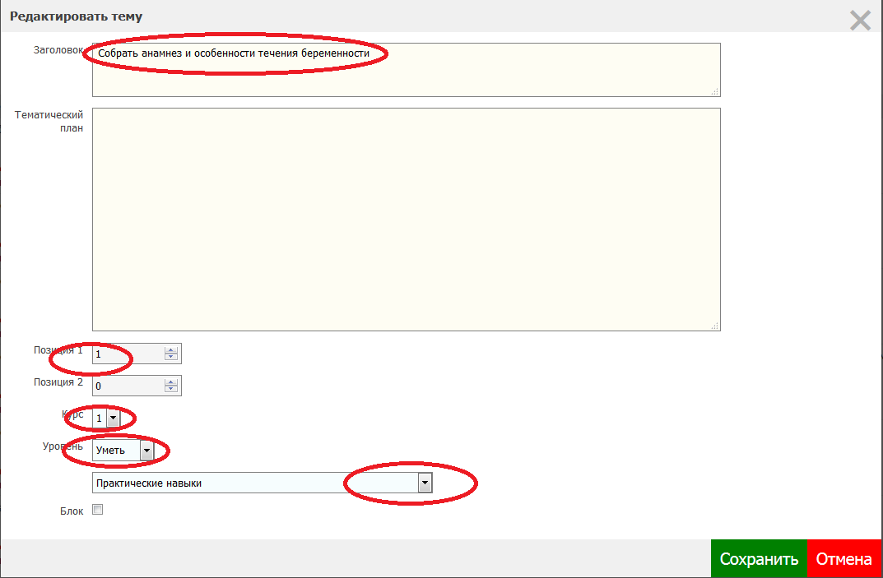
Заполняются позиции обведенные красным . Уровень уметь или владеть выбираете для каждого навыка самостоятельно. Учтите, что при выборе уровня и компетенции данный навык автоматически будет отображаться в п.5 «Рабочая программа дисциплины».

Slide 43
Спасибо за внимание!

